Slide 1
Развитие системы образования и молодёжной политики муниципального образования городской округ город Мегион на 2014 год и период 2015-2020 годов
Координатор – Департамент социальной политики администрации города Мегиона
Исполнители:
Департамент социальной политики администрации города Мегиона
Муниципальные общеобразовательные учреждения
Муниципальные учреждения дошкольного образования
Муниципальные учреждения молодежной политики
Муниципальное автономное учреждение «Комбинат по обслуживанию учреждений социальной сферы»
Муниципальные учреждения физической культуры и спорта
Муниципальные учреждения культуры
Общество с ограниченной ответственностью «Планета
Муниципальное казенное учреждение «Капитальное строительство»
Муниципальное казенное учреждение «Служба обеспечения»

Slide 2
Цели и задачи муниципальной программы
Цели:
1.Обеспечение эффективного, устойчивого развития системы городского образования и создание условий для удовлетворения потребностей граждан, общества и рынка труда в качественном образовании на фоне растущих темпов инновационного развития;
2.Обеспечение эффективного, устойчивого развития системы городского образования и молодёжной политики.
3.Формирование правовых, социально-экономических, организационных, культурных и иных условий, способствующих самореализации и гражданскому становлению подростков и молодежи города.
Задачи:
1.Обеспечение возможности для развития, сохранение и укрепление здоровья детей и подростков; повышение профессионального уровня педагогических и управленческих кадров; информатизация системы обеспечивающих единое образовательное пространство;
2.Обеспечение безопасных и комфортных условий образовательного процесса для обучающихся, воспитанников и работников муниципальных образовательных учреждений во время их учебной и трудовой деятельности;
3.Организация и осуществление мероприятий по работе с детьми, формирование активной жизненной позиции через систему мер гражданского и патриотического воспитания.

Slide 3
Целевые показатели муниципальной программы
№ п/п | Наименование показателей результатов | Ед. изм. | Значения показателей по годам
 |  |  | 2018 год | 2019 год | 2020 год
1 | 2 | 3 | 4 | 5 | 6
1 | Доля обеспечения функций обеспечение деятельности департамента образования и молодёжной политики администрации города | % | 100 | 100 | 100
2 | Уровень исполнения муниципального задания в муниципальных общеобразовательных учреждениях | % | 100 | 100 | 100
3 | Среднемесячная номинальная начисленная заработная плата работников: муниципальных общеобразовательных учреждений | руб. | 52896,37 | 52896,37 | 52896,37
4 | Среднемесячная номинальная начисленная заработная плата работников: учителей муниципальных общеобразовательных учреждений | руб. | 56848,83 | 56848,83 | 56848,83
5 | Уровень исполнения муниципального задания в муниципальных дошкольных образовательных учреждениях | % | 100 | 100 | 100
6 | Среднемесячная номинальная начисленная заработная плата работников: работников муниципальных дошкольных образовательных учреждений | руб. | 37385,59 | 37385,59 | 37385,59
7 | Уровень исполнения по предоставлению субсидии юридическим лицам (кроме некоммерческих организаций), индивидуальным предпринимателям, физическим лицам от заявленных | % | 100 | 100 | 100

Slide 4
Целевые показатели муниципальной программы
№ п/п | Наименование показателей результатов | Ед. изм. | Значения показателей по годам
 |  |  | 2018 год | 2019 год | 2020 год
1 | 2 | 3 | 4 | 5 | 6
8 | Доля обучающихся 5 - 11 классов, принявших участие в школьном этапе Всероссийской олимпиады школьников (в общей численности обучающихся) (%) | % | 60 | 60 | 60
9 | Доля педагогического персонала образовательных организаций, прошедших подготовку или повышение квалификации для работы в соответствии с федеральными государственными образовательными стандартами | % | 20 | 20 | 20
10 | Доля административно-управленческого персонала (руководители), педагогических работников образовательных организаций, прошедших целевую подготовку или повышение квалификации | % | 20 | 20 | 20
11 | Увеличение доли выпускников 9,11 классов и обучающихся в общеобразовательных учреждениях города, получивших профориентационные услуги в соответствии с профориентационной программой | % | 95 | 100 | 100
12 | Доля обучающихся 5 - 11 классов, принявших участие в школьном этапе Всероссийской олимпиады школьников (в общей численности обучающихся) (%) | % | 60 | 60 | 60
13 | Доля педагогического персонала образовательных организаций, прошедших подготовку или повышение квалификации для работы в соответствии с федеральными государственными образовательными стандартами | % | 20 | 20 | 20

Slide 5
Целевые показатели муниципальной программы
№ п/п | Наименование показателей результатов | Ед. изм. | Значения показателей по годам
 |  |  | 2018 год | 2019 год | 2020 год
1 | 2 | 3 | 4 | 5 | 6
14 | Доля административно-управленческого персонала (руководители), педагогических работников образовательных организаций, прошедших целевую подготовку или повышение квалификации | % | 20 | 20 | 20
15 | Увеличение доли выпускников 9,11 классов и обучающихся в общеобразовательных учреждениях города, получивших профориентационные услуги в соответствии с профориентационной программой | % | 95 | 100 | 100
16 | Увеличение доли выпускников, награжденных похвальными грамотами «За особые успехи в изучении отдельных предметов», медалями «За особые успехи в учении» | % | 4,3 | 4,5 | 5
17 | Сохранение и укрепление здоровья детей и подростков (Городская ПМПК ). | кол. заседаний | 25 | 25 | 25
18 | Доля современного компьютерного оборудования, оснащенного лицензионным программным обеспечения в образовательных организациях | % | 65 | 65 | 65
19 | Количество рабочих мест, аттестованных для работы с персональными данными | мест | 500 | 700 | 1100
20 | Доля административно-управленческого персонала (руководители), педагогических работников образовательных организаций, прошедших целевую подготовку или повышение квалификации | % | 20 | 20 | 20
21 | Увеличение доли выпускников 9,11 классов и обучающихся в общеобразовательных учреждениях города, получивших профориентационные услуги в соответствии с профориентационной программой | % | 95 | 100 | 100

Slide 6
Целевые показатели муниципальной программы
№ п/п | Наименование показателей результатов | Ед. изм. | Значения показателей по годам
 |  |  | 2018 год | 2019 год | 2020 год
1 | 2 | 3 | 4 | 5 | 6
22 | Уровень исполнения муниципального задания (обеспечение мероприятий по организации питания обучающихся) | % | 100 | 100 | 100
23 | Доля получателей субсидии от количества заявленных на получение «Сертификата дошкольника» | % | 100 | 100 | 100
24 | Доля обеспечения компенсацией части родительской платы за содержание ребенка от заявленных | % | 100 | 100 | 100
25 | Увеличение доли образовательных учреждений уровень безопасности, комфортность условий пребывания в которых соответствуют современным требованиям | % | 78,1 | 82,6 | 89,1
26 | Доля образовательных учреждений, подготовленных к осенне-зимнему периоду | % | 100 | 100 | 100
27 | Обеспеченность населения местами в общеобразовательных учреждениях (доля детей, обучающихся в одну смену) | % | 70,6 | 78,2 | 75,6
28 | Обеспеченность населения местами в дошкольных образовательных учреждениях (доля детей в возрасте от 3 до 7 лет, обеспеченными местами в дошкольных учреждениях) | % | 100 | 100 | 100
29 | Доля детей в возрасте 1 -6 лет, получающих дошкольную образовательную услугу и (или) услугу по их содержанию в муниципальных образовательных учреждениях в общей численности детей в возрасте 1 -6 лет | % | 74 | 74 | 74

Slide 7
Целевые показатели муниципальной программы
№ п/п | Наименование показателей результатов | Ед. изм. | Значения показателей по годам
 |  |  | 2018 год | 2019 год | 2020 год
1 | 2 | 3 | 4 | 5 | 6
30 | Доля детей в возрасте 1 -6 лет, стоящих на учете для определения в муниципальные дошкольные образовательные учреждения в общей численности детей в возрасте 1-6 лет | % | 26 | 26 | 26
31 | Ежегодный охват детей в каникулярное время | чел. | 12900 | 12900 | 12900
32 | Уровень исполнения муниципального задания в муниципальных учреждениях молодежной политики | % | 100 | 100 | 100
33 | Доля молодых людей, участвующих в мероприятиях (конкурсах, фестивалях, олимпиадах) в общем количестве молодёжи | % | 74,5 | 75 | 76
34 | Доля участников военно-патриотических объединений в общем количестве молодёжи | % | 1,8 | 1,9 | 2
35 | Доля современного компьютерного оборудования, оснащенного лицензионным программным обеспечения в муниципальных учреждениях молодежной политики | % | 90 | 95 | 100
36 | Количество рабочих мест, аттестованных для работы с персональными данными в муниципальных учреждениях молодежной политики | мест | 15 | 20 | 22
37 | Доля детей, участвующих в мероприятиях гражданско- патриотической и спортивной направленности в общем количестве детей от 6 до 18 лет | % | 36 | 37 | 38

Slide 8
Целевые показатели муниципальной программы
№ п/п | Наименование показателей результатов | Ед. изм. | Значения показателей по годам
 |  |  | 2018 год | 2019 год | 2020 год
1 | 2 | 3 | 4 | 5 | 6
30 | Увеличение количества детей, охваченных дополнительным образованием в образовательных организациях и учреждениях молодёжной политики | % | 74 | 75 | 76
31 | Количество обучающихся и их родителей (законных представителей) удовлетворенных качеством предоставления дополнительных образовательных услуг (на основании мнения участников образовательных отношений) | % | 64 | 66 | 68
32 | Доля молодёжи занимающиеся в учреждениях молодёжной политики | % | 19,1 | 20 | 20

Slide 9
Основные мероприятия муниципальной программы
№ п/п | Мероприятия программы | Ответственные исполнители | Источники финансирования | Финансовые затраты на реализацию
 |  |  |  | (тыс. руб.), годы
 |  |  |  | 2018 год | 2019 год | 2020 год
1 | 2 | 3 | 4 | 5 | 6 | 7
1 | Обеспечение функций органов местного самоуправления (управление)департамента социальной политики | ДСП; МКУ «СО» | федеральный бюджет
 |  |  | бюджет автономного округа
 |  |  | местный бюджет | 36 959,7 | 36 959,7 | 1 564,5
2 | Обеспечение деятельности департамента социальной политики молодежной политики | ДСП; МКУ «СО» | федеральный бюджет
 |  |  | бюджет автономного округа |  |  | 1 024,5
 |  |  | местный бюджет |  |  | 212,0
3 | Организация и реализация основных общеобразовательных программ в муниципальных общеобразовательных учреждениях | ДСП; МОУ | федеральный бюджет
 |  |  | бюджет автономного округа | 853 395,0 | 822 936,8 | 822 936,8
 |  |  | местный бюджет | 141 760,3 | 141 760,3 | 146 260,3
4 | Субвенции на информационное обеспечение общеобразовательных организаций в части доступа к образовательным ресурсам сети «Интернет» |  | федеральный бюджет
 |  |  | бюджет автономного округа
 |  |  | местный бюджет
5 | Организация и реализация основных общеобразовательных программ в дошкольных муниципальных учреждениях | ДСП; МОУ | федеральный бюджет
 |  |  | бюджет автономного округа | 560 885,6 | 516 009,4 | 516 009,4
 |  |  | местный бюджет | 141 044,7 | 141 044,7 | 141 004,7

Slide 10
Основные мероприятия муниципальной программы
№ п/п | Мероприятия программы | Ответственные исполнители | Источники финансирования | Финансовые затраты на реализацию
 |  |  |  | (тыс. руб.), годы
 |  |  |  | 2018 год | 2019 год | 2020 год
1 | 2 | 3 | 4 | 5 | 6 | 7
6 | Субвенции на выплату компенсации части родительской платы за присмотр и уход за детьми в образовательных организациях, реализующих образовательные программы дошкольного образования (администрирование) | ДСП; МОУ | федеральный бюджет
 |  |  | бюджет автономного округа | 2 392,0 | 2 392,0
 |  |  | местный бюджет
7 | Субсидии юридическим лицам (кроме некоммерческих организаций), индивидуальным предпринимателям, физическим лицам | ООО «Планета» | федеральный бюджет
 |  |  | бюджет автономного округа
 |  |  | местный бюджет
8 | Предоставление возможности для развития интеллектуального потенциала одаренных и талантливых детей, обеспечение их адресной поддержкой. Организация системы исследовательской работы учащихся. | ДСП; МОУ; МДОУ | федеральный бюджет
 |  |  | бюджет автономного округа
 |  |  | местный бюджет | 850,0 | 850,0 | 850,0
9 | Повышение профессионального уровня педагогических и управленческих кадров (Участие в конференциях, семинарах, мастер-классах, конкурсах (командировочные расходы, оргвзносы, оплата обучения)) | ДСП; МОУ; МДОУ | федеральный бюджет
 |  |  | бюджет автономного округа
 |  |  | местный бюджет

Slide 11
Основные мероприятия муниципальной программы
№ п/п | Мероприятия программы | Ответственные исполнители | Источники финансирования | Финансовые затраты на реализацию
 |  |  |  | (тыс. руб.), годы
 |  |  |  | 2018 год | 2019 год | 2020 год
1 | 2 | 3 | 4 | 5 | 6 | 7
10 | Предоставление возможности для развития творческого потенциала одаренных и талантливых детей. Организация мероприятий исследовательской направленности для обучающихся в культурном и гражданско - патриотическом воспитании. | ДСП; МОУ; МДОУ | федеральный бюджет
 |  |  | бюджет автономного округа
 |  |  | местный бюджет | 50,0 | 50,0 | 50,0
11 | Организация и осуществление деятельности по профессиональной работе в образовательных учреждениях города | ДСП; МОУ; МДОУ | федеральный бюджет
 |  |  | бюджет автономного округа
 |  |  | местный бюджет
12 | Осуществление мероприятий, направленных на организационное окончание учебного года выпускниками школ города, в том числе проведение государственной итоговой аттестации | ДСП; МОУ; МДОУ | федеральный бюджет
 |  |  | бюджет автономного округа
 |  |  | местный бюджет | 600,0 | 600,0 | 600,0
13 | Сохранение и укрепление здоровья детей и подростков (Городская ПМПК ). | ДСП; МОУ; МДОУ | федеральный бюджет
 |  |  | бюджет автономного округа
 |  |  | местный бюджет | 250,0 | 250,0 | 250,0

Slide 12
Основные мероприятия муниципальной программы
№ п/п | Мероприятия программы | Ответственные исполнители | Источники финансирования | Финансовые затраты на реализацию
 |  |  |  | (тыс. руб.), годы
 |  |  |  | 2018 год | 2019 год | 2020 год
1 | 2 | 3 | 4 | 5 | 6 | 7
14 | Информатизация системы общего образования, переход на комплексное использование современных информационных и педагогических технологий, обеспечивающих единое образовательное пространство. | ДСП; МОУ; МДОУ; МАУ «КпоОУСС» | федеральный бюджет
 |  |  | бюджет автономного округа
 |  |  | местный бюджет | 2 000,0 | 2 000,0 | 2 000,0
15 | Развитие и организационное обеспечение деятельности (оказание услуг) муниципальных учреждениях | ДСП; МОУ; МДОУ; МАУ «КпоОУСС» | федеральный бюджет
 |  |  | бюджет автономного округа
 |  |  | местный бюджет | 18 505,4 | 15 881,4 | 10 881,4
16 | Субвенции на предоставление обучающимся муниципальных общеобразовательных организаций и частных общеобразовательных организаций, имеющих государственную аккредитацию, социальной поддержки в виде предоставления завтраков и обедов | ДСП; МАУ «КпоОУС»; МКУ «ЦРО» | федеральный бюджет
 |  |  | бюджет автономного округа | 46 255,0 | 46 255,0 | 46 255,0
 |  |  | местный бюджет
17 | Субсидия на обеспечение мероприятий по организации питания обучающихся | ДСП; МАУ «КпоОУС»; МКУ «ЦРО» | федеральный бюджет
 |  |  | бюджет автономного округа | 42 028,8 | 42 028,8 | 42 028,8
 |  |  | местный бюджет

Slide 13
Основные мероприятия муниципальной программы
№ п/п | Мероприятия программы | Ответственные исполнители | Источники финансирования | Финансовые затраты на реализацию
 |  |  |  | (тыс. руб.), годы
 |  |  |  | 2018 год | 2019 год | 2020 год
1 | 2 | 3 | 4 | 5 | 6 | 7
18 | Субсидии на создание условий для осуществления присмотра и ухода за детьми, содержания детей в частных организациях, осуществляющих образовательную деятельность по реализации образовательных программ дошкольного образования | ООО «Планета» | федеральный бюджет
 |  |  | бюджет автономного округа | 1 440,0 | 1 440,0 | 1 440,0
 |  |  | местный бюджет
19 | Компенсация части родительской платы за содержание ребенка | ДСП; МДОУ; ООО «Планета» | федеральный бюджет
 |  |  | бюджет автономного округа | 60 318,0 | 60 318,0 | 62 710,0
 |  |  | местный бюджет
20 | Выполнение мероприятий по антитеррористической защищённости объектов и устранению замечаний правоохранительных органов; выполнение мероприятий по обеспечению пожарной безопасности и устранению предписаний органов пожарного надзора; выполнение мероприятий обеспечению санитарной безопасности и устранению предписаний и рекомендаций органов Роспотребнадзора; выполнение мероприятий по укреплению материально-технической базы учреждений через замену оборудования, инвентаря | ДСП; МОУ; МДОУ; ММАУ «СТАРТ» ; МКУ «КС» | федеральный бюджет
 |  |  | местный бюджет | 2 000,0 | 2 500,0 | 5 000,0
 |  |  | местный бюджет | 7 041,7 | 7 500,0 | 5 000,0

Slide 14
Основные мероприятия муниципальной программы
№ п/п | Мероприятия программы | Ответственные исполнители | Источники финансирования | Финансовые затраты на реализацию
 |  |  |  | (тыс. руб.), годы
 |  |  |  | 2018 год | 2019 год | 2020 год
1 | 2 | 3 | 4 | 5 | 6 | 7
21 | Проведение ремонтных и профилактических работ систем тепловодоснабжения (гидравлические испытания, опрессовка, ремонт); электротехническое измерение и испытания электропроводок и электрооборудования; чистка канализационных колодцев муниципальных учреждений образования и молодёжной политики | ДСП; МОУ; МДОУ; ММАУ «СТАРТ» ; МКУ «КС» | федеральный бюджет
 |  |  | бюджет автономного округа
 |  |  | местный бюджет | 1 000,0 | 1 000,0 | 1 000,0
22 | Организация деятельности лагерей с дневным пребыванием и площадок временного пребывания детей | ДСП; учреждения культуры, физической культуры и спорта, ММАУ «Старт» | федеральный бюджет
 |  |  | бюджет автономного округа
 |  |  | местный бюджет | 3 511,7 | 3 511,7 | 3 511,7
23 | Организация питания в лагерях с дневным пребыванием детей | ДСП; МАУ «КОПУСС» | федеральный бюджет
 |  |  | бюджет автономного округа | 7 180,1 | 7 180,1 | 7 180,1
 |  |  | местный бюджет | 3 077,2 | 3 077,2 | 3 077,2
24 | Организация и обеспечение отдыха и оздоровления детей (профильный и выездной лагерь) | ДСП, ММАУ «Старт» | федеральный бюджет
 |  |  | бюджет автономного округа | 12 536,1 | 12 536,1 | 12 536,1
 |  |  | местный бюджет

Slide 15
Основные мероприятия муниципальной программы
№ п/п | Мероприятия программы | Ответственные исполнители | Источники финансирования | Финансовые затраты на реализацию
 |  |  |  | (тыс. руб.), годы
 |  |  |  | 2018 год | 2019 год | 2020 год
1 | 2 | 3 | 4 | 5 | 6 | 7
25 | Развитие и организационное обеспечение деятельности (оказание услуг) муниципальных учреждениях молодежной политики | ДСП; ММАУ «Старт» | федеральный бюджет
 |  |  | бюджет автономного округа
 |  |  | местный бюджет | 44 465,6 | 44 465,6 | 44 465,6
26 | Организация и осуществление мероприятий по работе с детьми и молодёжью, и формирование активной жизненной позиции через систему мер гражданского и патриотического воспитания. | ДСП; ММАУ «Старт» | федеральный бюджет
 |  |  | бюджет автономного округа
 |  |  | местный бюджет | 250,0 | 250,0 | 250,0
27 | Реализация программных мероприятий, информатизация системы образования | ДСП; ММАУ «Старт» | федеральный бюджет
 |  |  | бюджет автономного округа
 |  |  | местный бюджет | 300,0 | 300,0 | 300,0
28 | Предоставление возможности для развития потенциала одаренных и талантливых детей | ДСП; ММАУ «Старт» | федеральный бюджет
 |  |  | бюджет автономного округа
 |  |  | местный бюджет | 85,0 | 85,0 | 85,0
29 | Организация мероприятий гражданско-патриотической и спортивной направленности для детей | ДСП; ММАУ «Старт» | федеральный бюджет
 |  |  | бюджет автономного округа
 |  |  | местный бюджет | 365,0 | 365,0 | 365,0
30 | Организация трудозанятости детей и подростков | ДСП; ММАУ «Старт» | федеральный бюджет
 |  |  | бюджет автономного округа
 |  |  | местный бюджет | 5 803,5 | 5 803,5

Slide 16
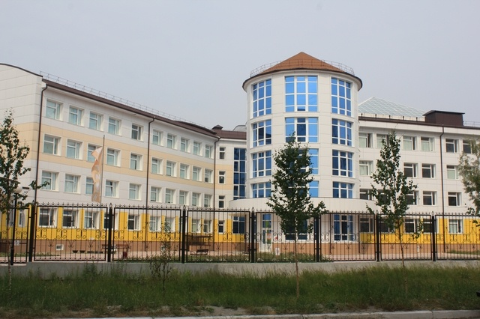
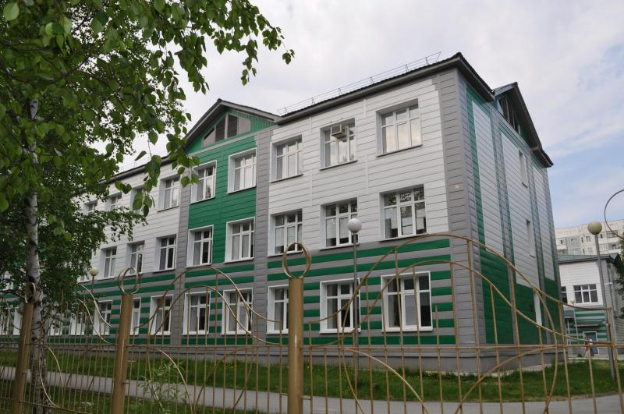
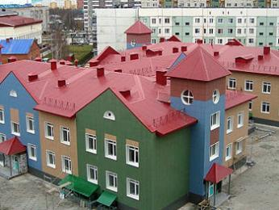
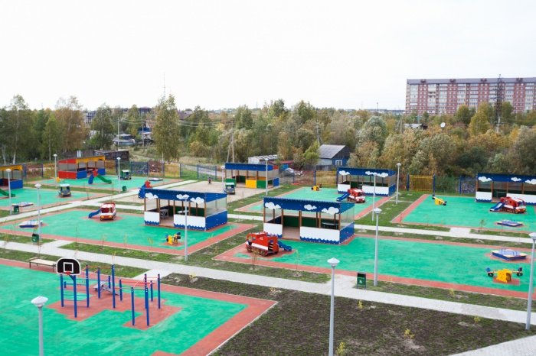
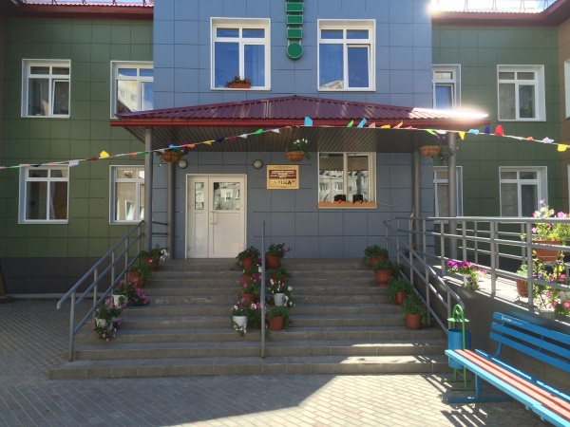
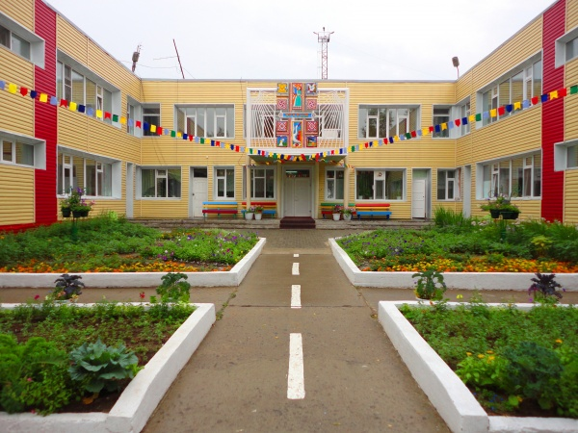
СПАСИБО ЗА ВНИМАНИЕ!

